Slide 1
ГОСУДАРСТВЕННОЕ АВТОНОМНОЕ ПРОФЕССИОНАЛЬНОЕ ОБРАЗОВАТЕЛЬНОЕ
УЧРЕЖДЕНИЕ ТЮМЕНСКОЙ ОБЛАСТИ
«ТЮМЕНСКИЙ ТЕХНИКУМ СТРОИТЕЛЬНОЙ ИНДУСТРИИ И ГОРОДСКОГО ХОЗЯЙСТВА»
Курсовой проект на тему «Проектирование ИС «Торговая Компания»»
Выполнил: Орлов Е.А
студент 1 курса очной формы обучения,
группы ИСиП 25-11-1
Проверила: Гончарова Т.В., должность: преподаватель проф. дисциплин
г. Тюмень, 2026 г.

Slide 2
Описание предметной области
Предметная область – процесс продажи товаров в торговой компании, ориентированной на онлайн-взаимодействие с клиентами, принцип взаимодействия как на маркетплейсах.
Основные бизнес-процессы включают: привлечение товаров от поставщиков и маркетинг; оформление продажи и получение выручки; отгрузку, обслуживание и формирование отчетности; анализ рынка и планирование ресурсов.
Основной процесс: клиент формирует заказ; система проверяет наличие товаров; выставляется счет; после оплаты отгружается товар; обновляются остатки; формируется отчетность.

Slide 3
Проблематика
В современных условиях развития цифровой экономики торговые компании сталкиваются с рядом проблем при ведении деятельности в онлайн-среде.
Одной из главных проблем является отсутствие единой автоматизированной системы, которая объединяла бы все бизнес-процессы: от приёма заказов до формирования отчётности. Многие компании продолжают использовать ручной учёт или разрозненные инструменты (Excel, бумажные журналы, несколько несвязанных программ) , что приводит к последствиям.

Slide 4
Цели и задачи
Цель работы: разработать функциональную и информационную модель автоматизированной системы управления торговой компанией, описать ее архитектуру и основные пользовательские сценарии.
Задачи работы: провести анализ предметной области; построить функциональные модели в нотациях IDEF0, DFD и описать задачи пользователей; спроектировать информационную систему и составить техническое задание; разработать эскизный проект мобильного приложения.

Slide 5
Объект и предмет исследования
Объект исследования – деятельность торговой компании, включающая процессы приема заказов, управления складскими остатками, взаимодействия с клиентами и поставщиками.
Предмет исследования – модели, методы и средства проектирования информационной системы для автоматизации учета и управления торговой компанией.

Slide 6
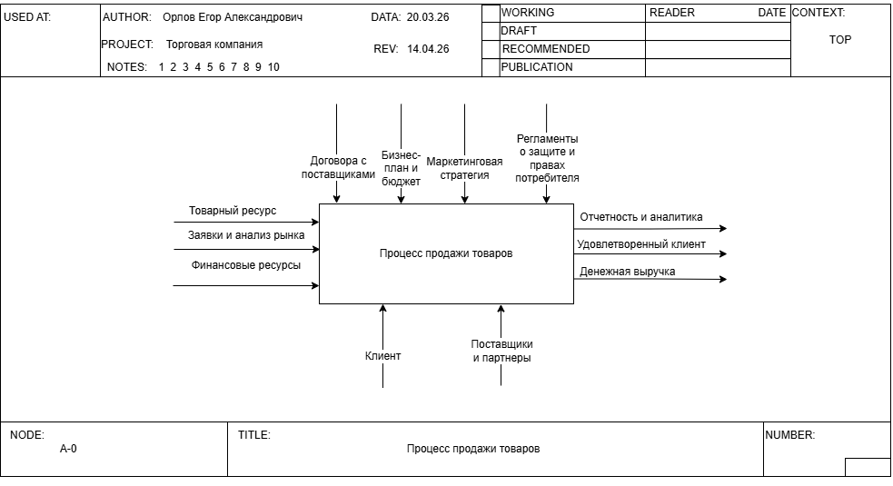
Контекстная Диаграмма IDEF0

Slide 7
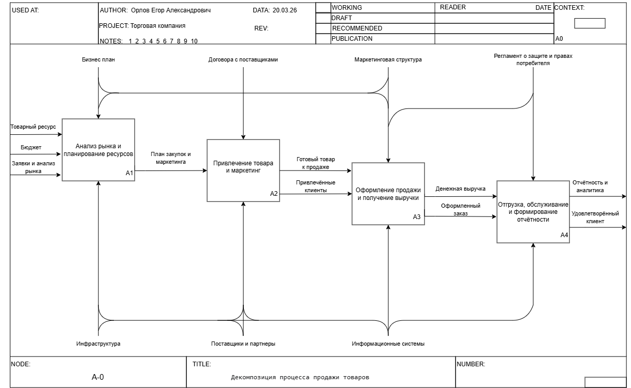
Декомпозиция диаграммы IDEF0

Slide 8
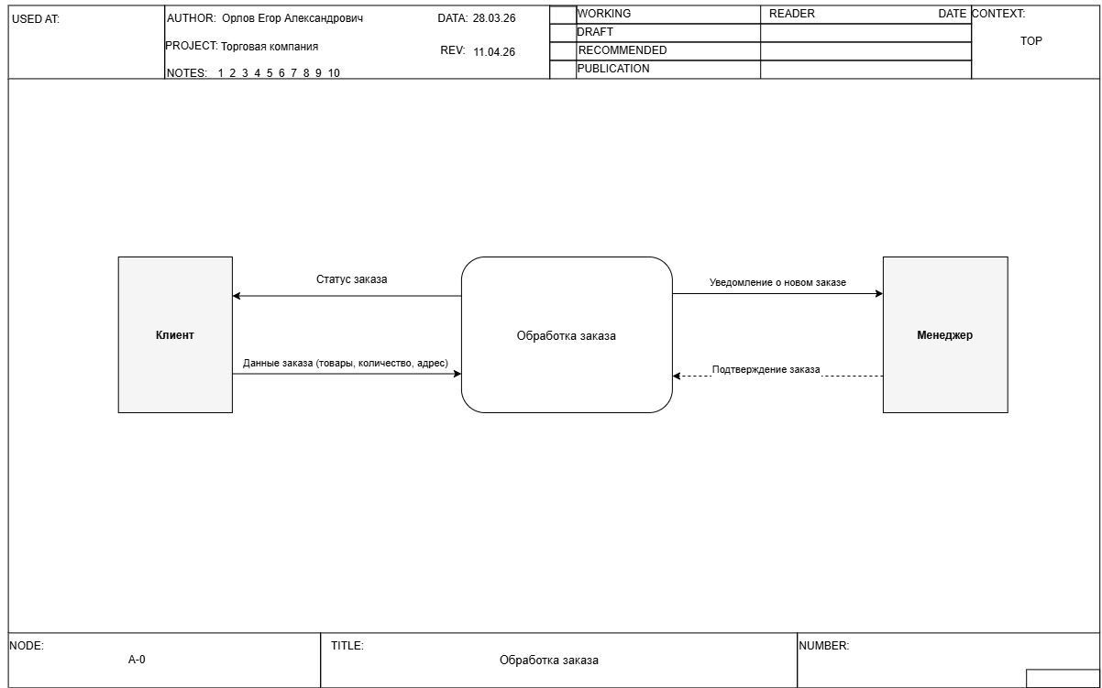
Контекстная диаграмма DFD

Slide 9
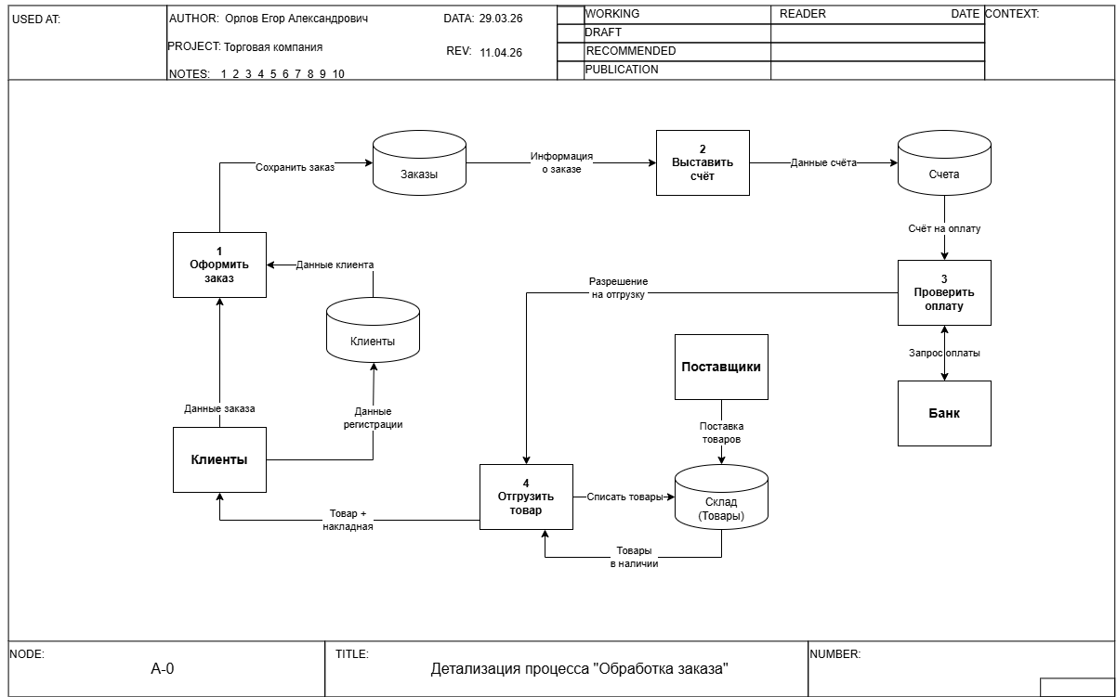
Декомпозиция диаграммы DFD

Slide 10
Техническое задание
Основная цель разработки ИС: создание интегрированной платформы для автоматизации учёта товародвижения, управления продажами и закупками, а также ведения клиентской и поставщической базы. Система обеспечивает хранение данных о клиентах, продавцах, товарах и заказах, автоматизированную обработку заявок на покупку, управление корзиной и статусами заказов, генерацию отчётности и контроль выполнения заказов.
Этапы разработки: анализ требований и согласование архитектуры; разработка базы данных и пользовательского интерфейса; программная реализация серверной и клиентской частей; настройка модулей управления заказами, складом и внешней интеграции; разработка документации и эксплуатация.
Функциональные требования: авторизация и ролевая модель доступа; CRUD-операции с заказами, клиентами, продавцами, товарами и поставщикам; просмотр каталога товаров с фильтрацией по категориям, цене и наличию на складе; поиск товаров по ключевому слову с выводом релевантных результатов; оформление заказа с автоматическим расчётом итоговой суммы, выбором способа оплаты и адреса доставки; управление корзиной; отслеживание статуса заказа; формирование товарных накладных, счетов и отчётов по продажам, остаткам и закупкам; системное логирование действий и уведомления о статусе заказа.

Slide 11
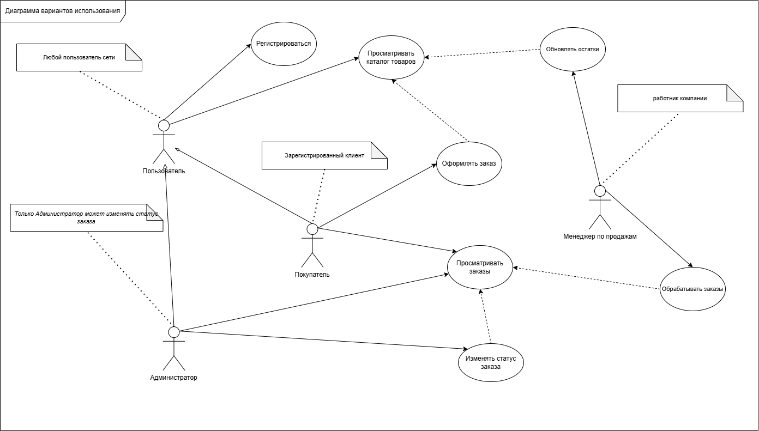
Диаграмма вариантов использования

Slide 12
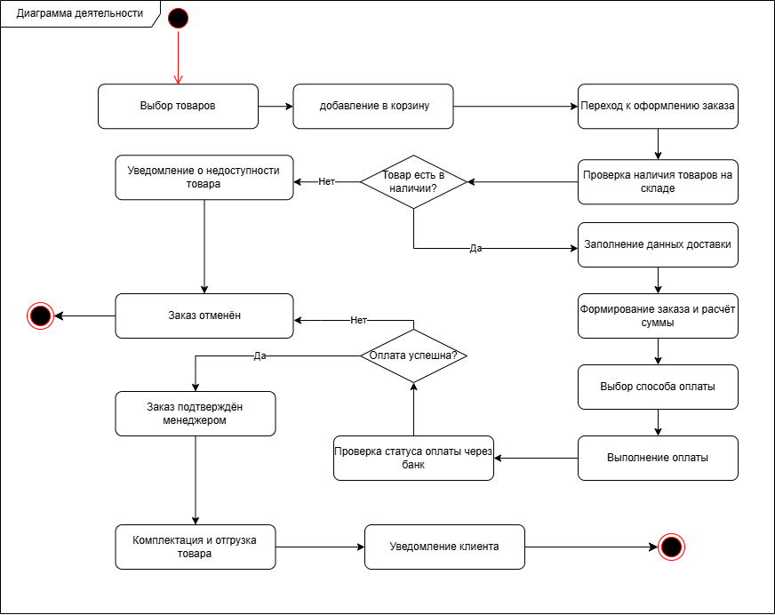
Диаграмма деятельности

Slide 13
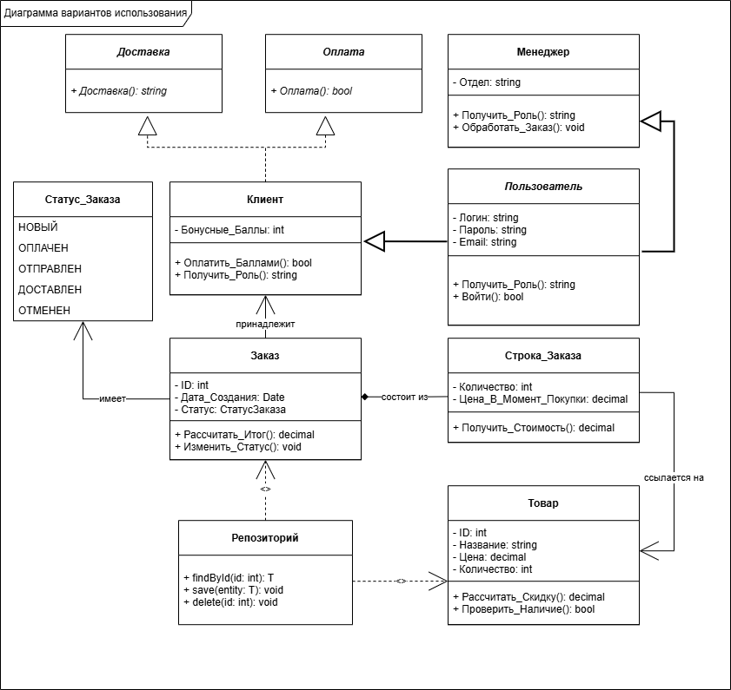
Диаграмма классов

Slide 14
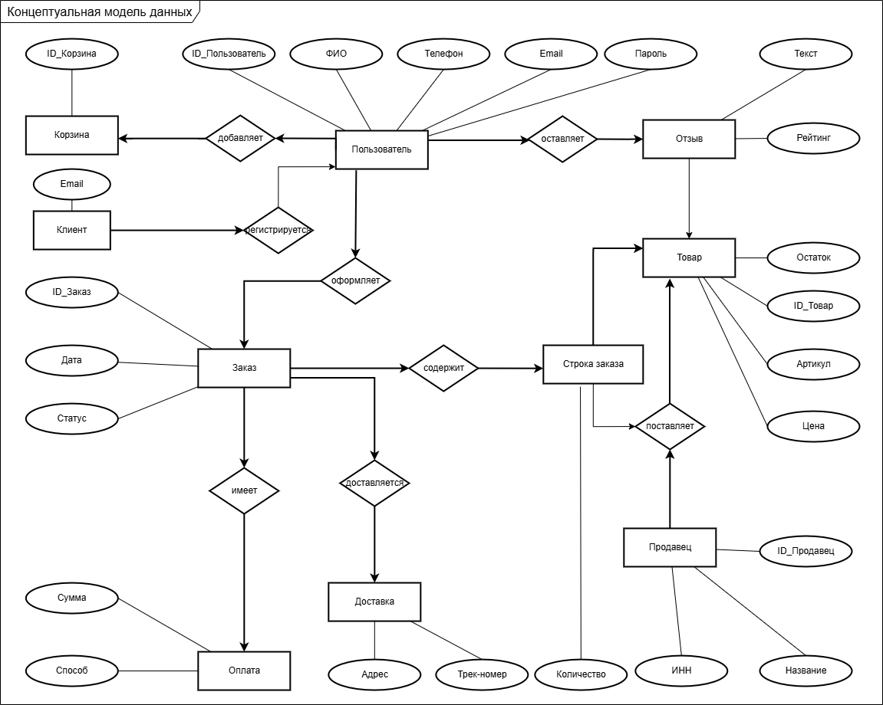
Концептуальная модель данных

Slide 15
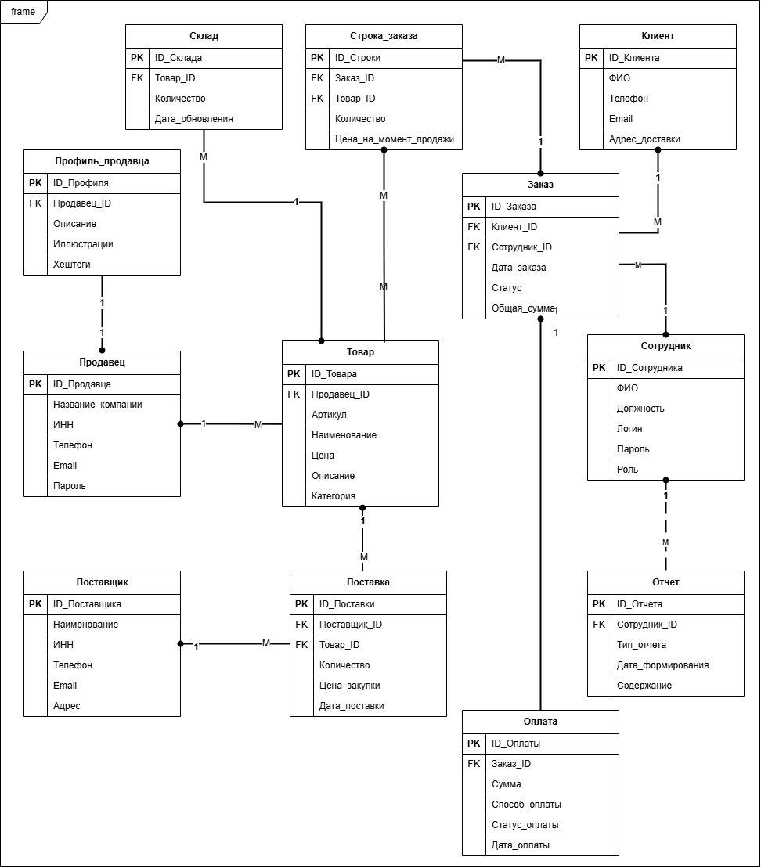
Логическая модель данных

Slide 16
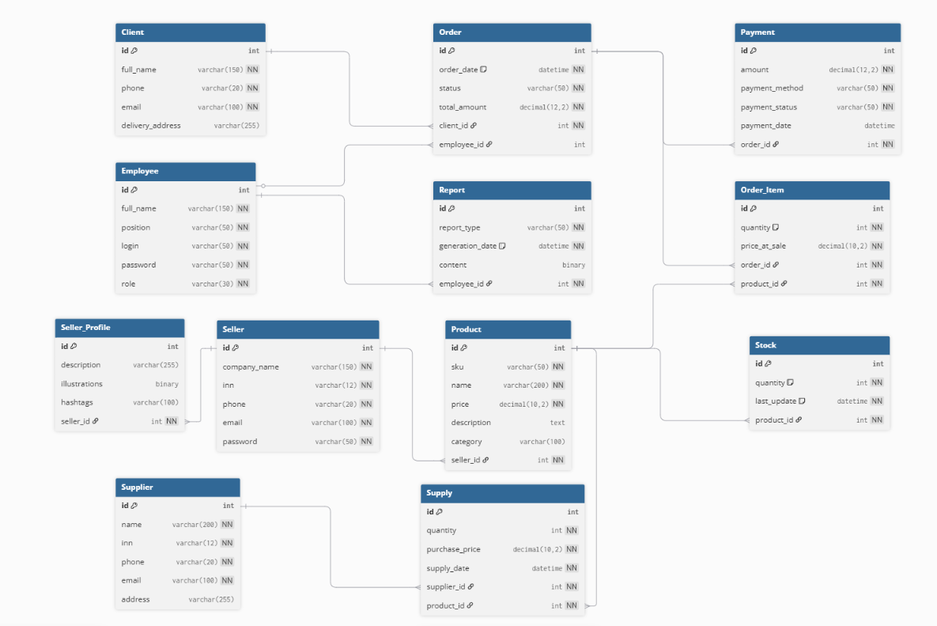
Физическая модель данных

Slide 17
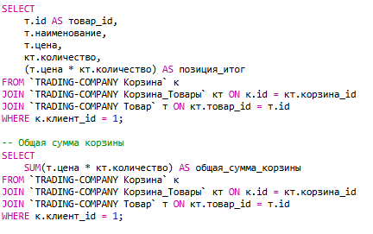

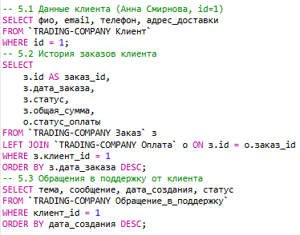
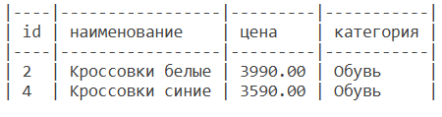
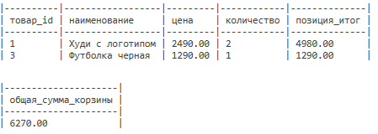
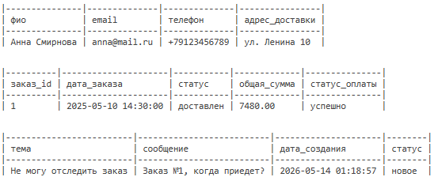
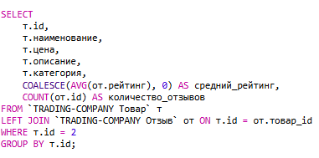

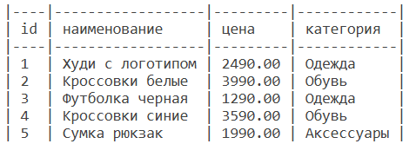
Запросы к базе данных

Slide 18
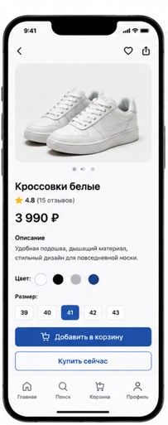
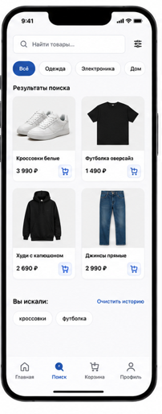
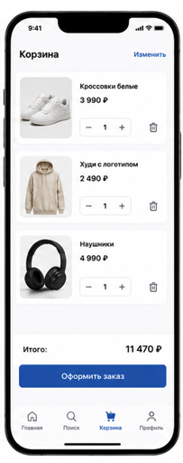
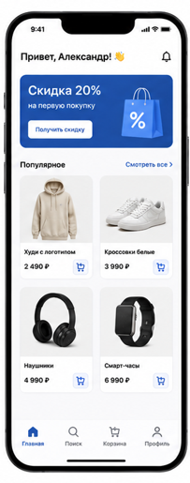
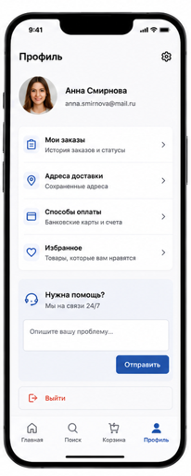
Пользовательский интерфейс

Slide 19
Заключение
В ходе выполнения курсового проекта была спроектирована информационная система для автоматизации процессов управления торговой компанией (онлайн-маркетплейс).
Решены следующие задачи:
Проведён анализ предметной области – выявлены основные сущности, категории пользователей, выполнен сравнительный анализ систем-аналогов (1С, МойСклад).
Разработана функциональная модель в нотациях IDEF0 и DFD, описывающая процессы от приёма заказа до формирования отчётности. Построены UML-диаграммы.
Созданы концептуальная, логическая и физическая модели базы данных. Физическая модель реализована в СУБД MySQL, включает 12 таблиц и внешние ключи. Составлены 5 SQL-запросов для основных пользовательских сценариев, которые были успешно протестированы.
Разработан эскизный проект мобильного приложения – 5 экранов в Figma (главная страница, поиск, карточка товара, корзина, профиль пользователя и поддержка). Прототип выполнен в светлых тонах и адаптирован для мобильных устройств.

Slide 20
Спасибо за внимание!

